Slide 1
Лабораторная работа №5
Модель эпидемии (SIR) Эспиноса Василита К.М.

Slide 2
Информация
Докладчик

Slide 3
Эспиноса Василита Кристина Микаела
студентка
Российский университет дружбы народов
1032224624@pfur.ru
https://github.com/crisespinosa/

Slide 4
Цель работы
Построить модель SIR в xcos и OpenModelica.

Slide 5
Задание
Реализовать модель SIR в в xcos;
Реализовать модель SIR с помощью блока Modelica в в xcos;
Реализовать модель SIR в OpenModelica;
Реализовать модель SIR с учётом процесса рождения / гибели особей в xcos (в том числе и с использованием блока Modelica), а также в OpenModelica;
Построить графики эпидемического порога при различных значениях параметров модели (в частности изменяя параметр μ); -Сделать анализ полученных графиков в зависимости от выбранных значений параметров модели.

Slide 6
Выполнение лабораторной работы
Задача о распространении эпидемии описывается системой дифференциальных уравнений:
$$\begin{matrix}\dot{s} & =−βs\left(t\right)i\left(t\right) \\ \dot{i} & =βs\left(t\right)i\left(t\right)−νi\left(t\right) \\ \dot{r} & =νi\left(t\right)\end{matrix}$$
где β – скорость заражения, ν– скорость выздоровления.

Slide 7
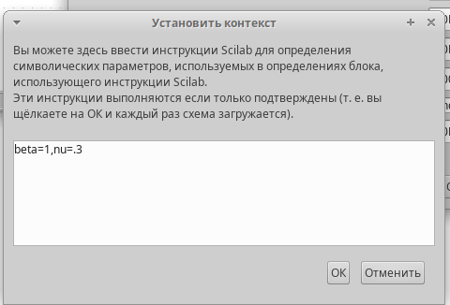
Реализация модели в xcos
Зафиксируем начальные данные: β = 1, ν= 0.3, s(0)=0.999, i(0)=0.001, r(0)=0
В меню Моделирование, Установить контекст зададим значения переменных β и ν

Slide 8
Реализация модели в xcos
Для реализации модели будем использовать следующие блоки:
CLOCK_c – запуск часов модельного времени;
CSCOPE – регистрирующее устройство для построения графика;
TEXT_f – задаёт текст примечаний;
MUX – мультиплексер, позволяющий в данном случае вывести на графике сразу несколько кривых;
INTEGRAL_m – блок интегрирования;
GAINBLK_f – в данном случае позволяет задать значения коэффициентов β и ν;
SUMMATION – блок суммирования;
PROD_f – поэлементное произведение двух векторов на входе блока.

Slide 9
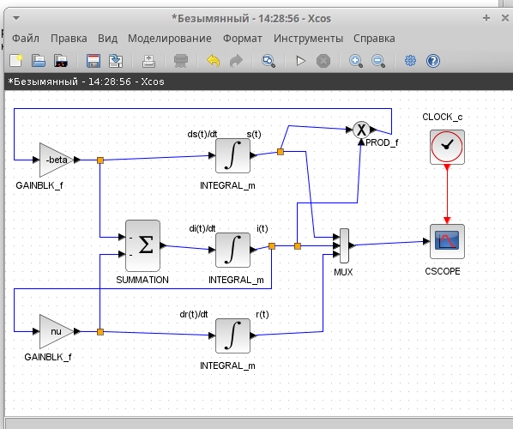
Реализация модели в xcos

Slide 10
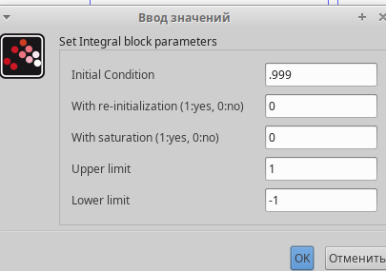
Реализация модели в xcos
В параметрах верхнего и среднего блока интегрирования необходимо задать начальные значения:

Slide 11
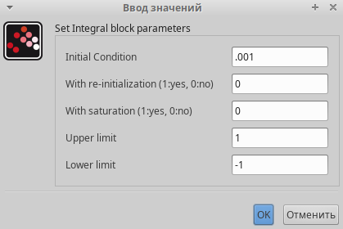
Реализация модели в xcos

Slide 12
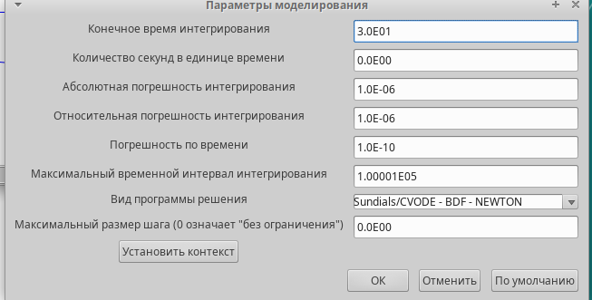
Реализация модели в xcos
В меню Моделирование, Установка зададим конечное время интегрирования, равным времени моделирования, в данном случае 30

Slide 13
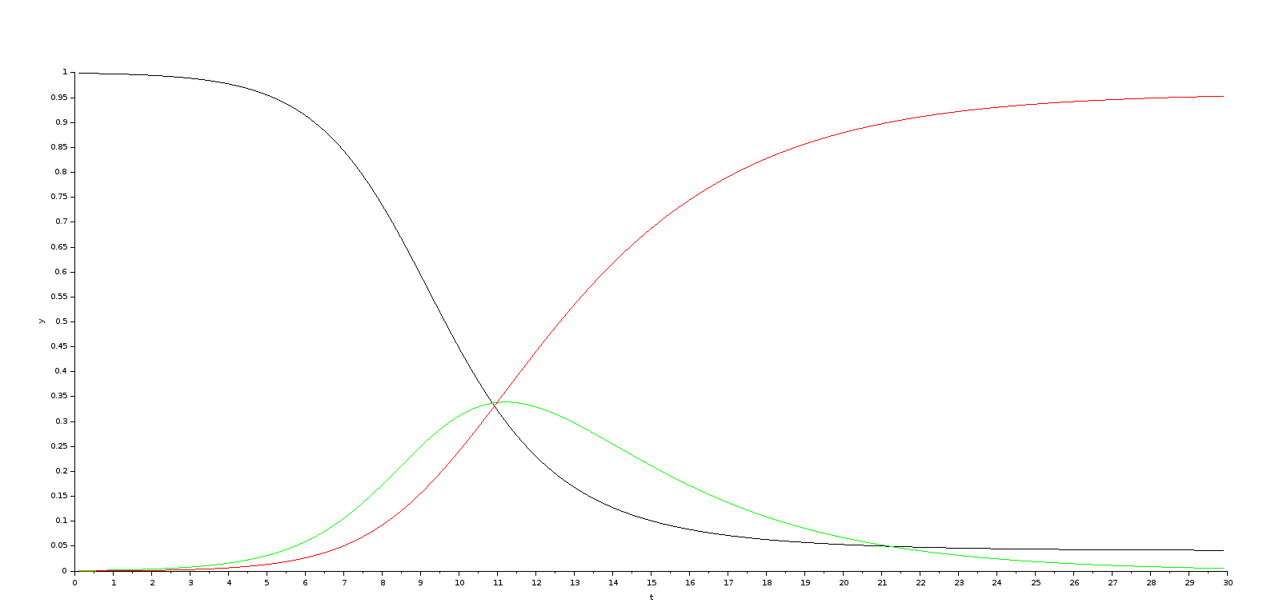
Реализация модели в xcos
Результат моделирования представлен на рисунке

Slide 14
Реализовать модель SIR с помощью блока Modelica в в xcos
Готовая модель SIR представлена на рис Для реализации модели (5.1) с помощью языка Modelica помимо блоков CLOCK_c, CSCOPE, TEXT_f и MUX требуются блоки CONST_m — задаёт константу; MBLOCK (Modelica generic) — блок реализации кода на языке Modelica. Задаём значения переменных β и ν

Slide 15
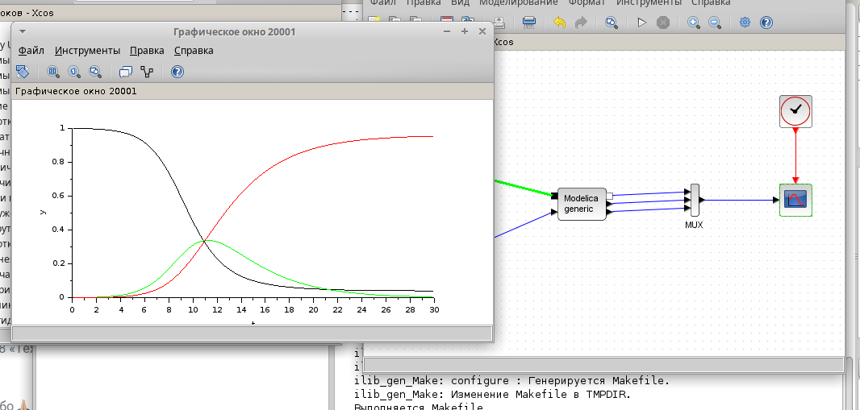
Реализовать модель SIR с помощью блока Modelica в в xcos

Slide 16
Реализовать модель SIR с помощью блока Modelica в в xcos
Параметры блока Modelica:

Slide 17
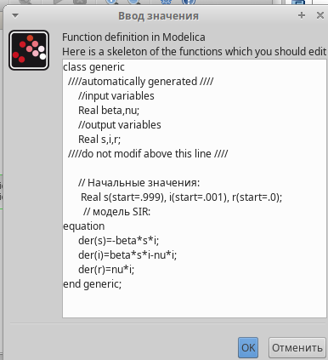
Реализовать модель SIR с помощью блока Modelica в в xcos

Slide 18
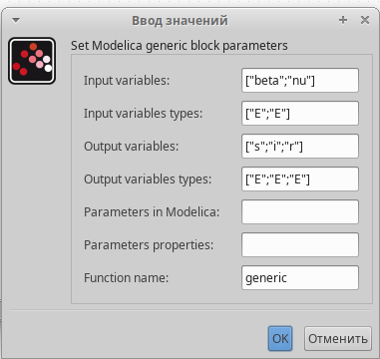
Реализовать модель SIR с помощью блока Modelica в в xcos

Slide 19
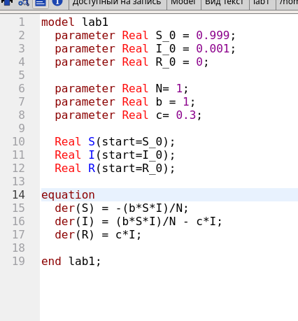
Упражнение
В качестве упражнения нам надо построить модель SIR на OpenModelica.

Slide 20
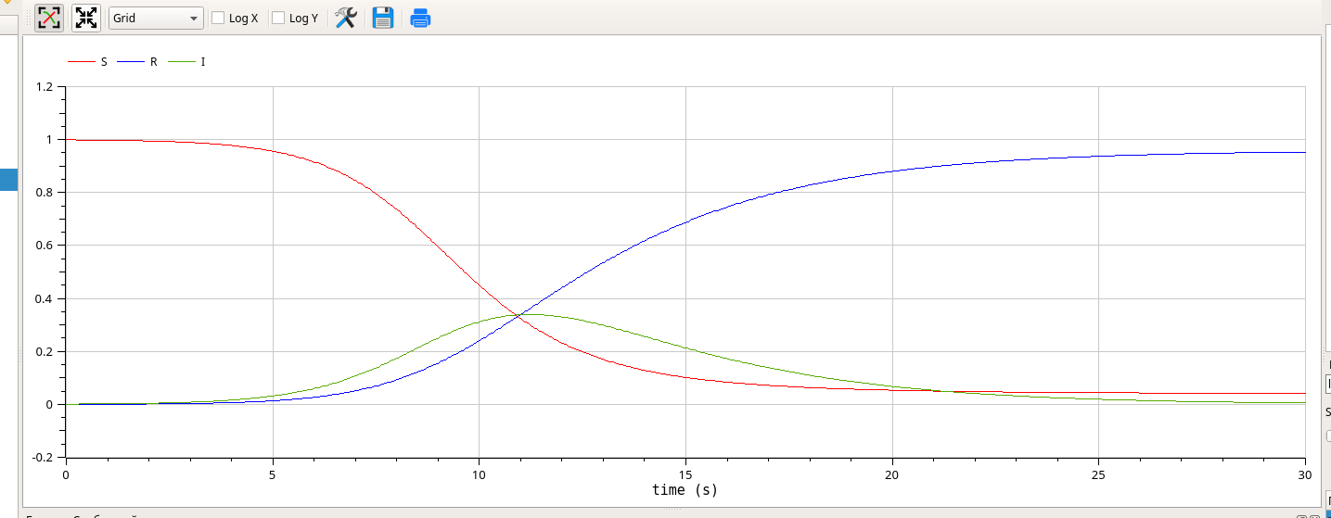
Упражнение
задав конечное время 30 с, В результате получаем следующий график

Slide 21
Задание для самостоятельного выполнения
Предположим, что в модели SIR учитываются демографические процессы, в частности, что смертность в популяции полностью уравновешивает рождаемость, а все рожденные индивидуумы появляются на свет абсолютно здоровыми. Тогда получим следующую систему уравнений:
$$\begin{matrix}\dot{s} & =−βs\left(t\right)i\left(t\right)+μ\left(N−s\left(t\right)\right) \\ \dot{i} & =βs\left(t\right)i\left(t\right)−νi\left(t\right)−μi\left(t\right) \\ \dot{r} & =νi\left(t\right)−μr\left(t\right)\end{matrix}$$
где μ — константа, которая равна коэффициенту смертности и рождаемости.

Slide 22
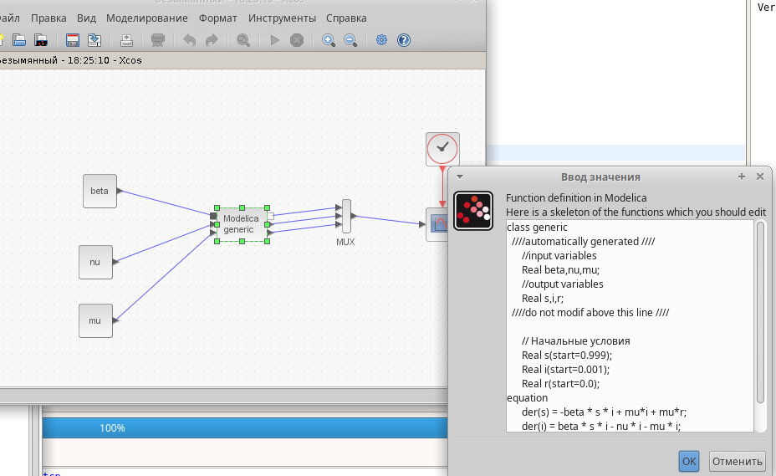
Задание для самостоятельного выполнения
Pеализуем модель SIR с учетом демографических процессов в xcos с помощью блоков Modelica

Slide 23
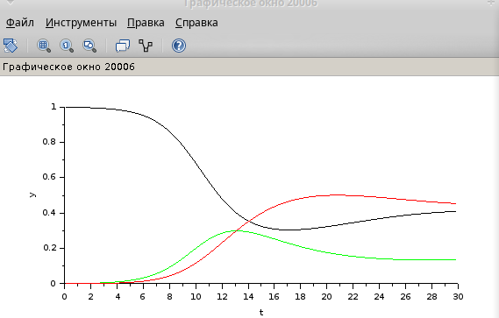
Задание для самостоятельного выполнения
В результате получаем следующий график

Slide 24
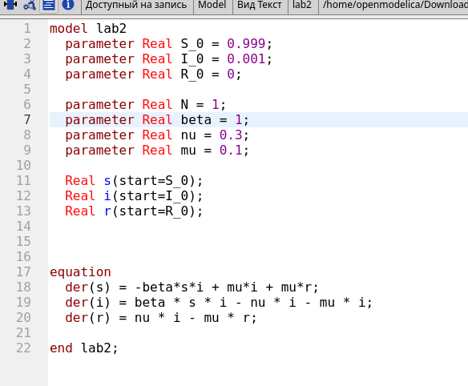
Задание для самостоятельного выполнения
Реализуем модель SIR с учетом демографических процессов на OpenModelica.

Slide 25
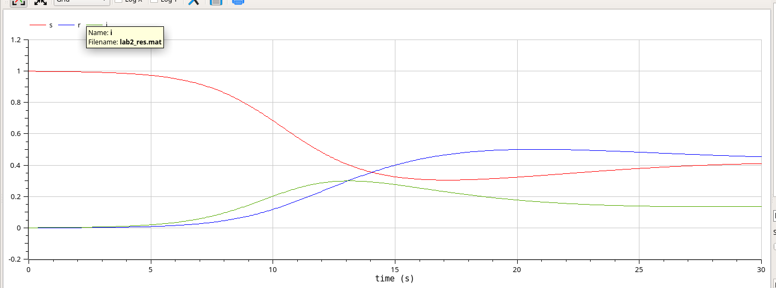

Slide 26
Выводы
В процессе выполнения данной лабораторной работы была построена модель SIR в xcos и OpenModelica.

